Slide 1
Lung Disease
X-Rays Image
classification
Moriane Perez & Hodaya Moshayev
Notes:
סיוג תמונות רנגתן כדי לזהות מחלות ריאות

Slide 2
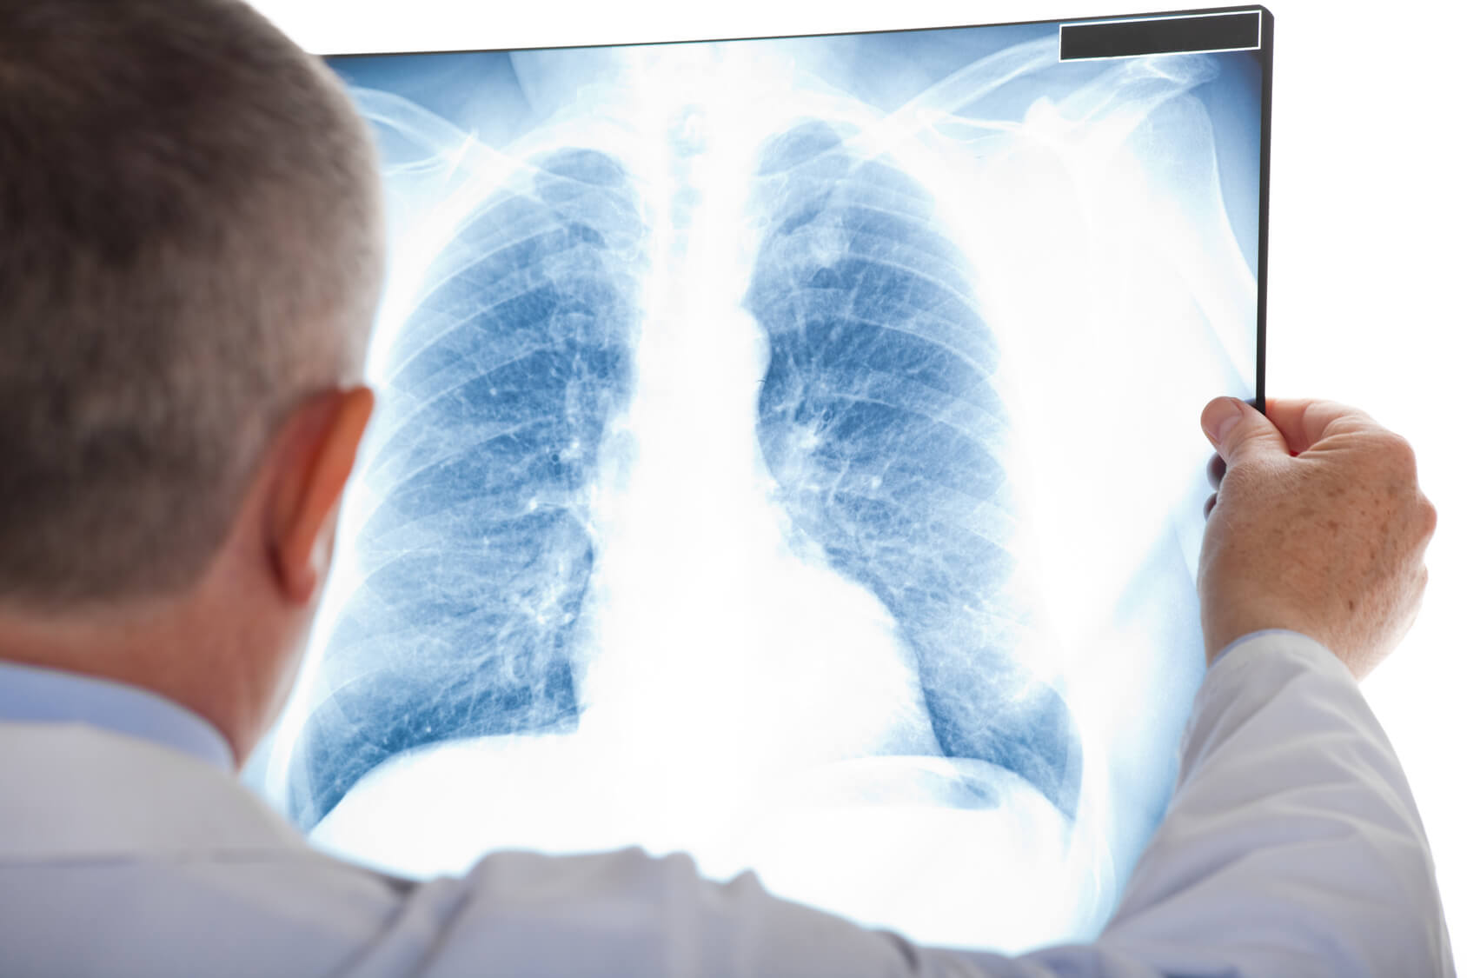
Introduction:
Notes:
מחלות ריאות, מאובחנות ברוב הזמן באמצעות צילומי רנטגן, והן שכיחות ומשפיעות על הריאות ודרכי הנשימה.
זיהוי מוקדם ומדויק של מחלות ריאות יכול לשפר את סיכויי ההחלמה של החולה . מודלים של למידה עמוקה, המבוססים על צילומי רנטגן, מציעים פוטנציאל אדיר לאוטומציה של תהליך האבחון, וזה יכול להוביל לזיהוי מהיר יותר של מחלות כמו סרטן ריאות, COVID ומחלות נשימתיות אחרות.
כמו שאנחנו יודעים למידה עמוקה, הוא תחום מתקדם בבינה מלאכותית, שמאפשרת למחשבים לנתח כמויות גדולות של נתונים כמו נתונים חזותיים של צילומי רנטגן. מערכות שמישתמשות בלמידה עמוקה יכולות לזהות דפוסים מורכבים בצילומים, שיכולים גם להיות קשה לראות בעין האנושית, ואז לשפר את הדיוק והיעילות של האבחון הרפואי.
שימוש בלמידה עמוקה יכולה להקטין קודם את את עומס העבודה של הרופאים בבתי חולים ובמרפאות , וגם לאפשר אבחון מדויק יותר, גם באזורים מרוחקים כדי לשפר את איכות הטיפול הרפואי.

Slide 3
Project Objectives:
Classify lung X-ray images into 3 disease categories
Compare performance of different models
Notes:
סיווג תמונות רנטגן ריאות ל-3 קטגוריות של מחלות
השוואת ביצועים של מודלי CNN שונים

Slide 4


Dataset Overview:
Label: 1 2 3
Notes:
קיימים כ-100 תמונות בכל מחלקה

Slide 5
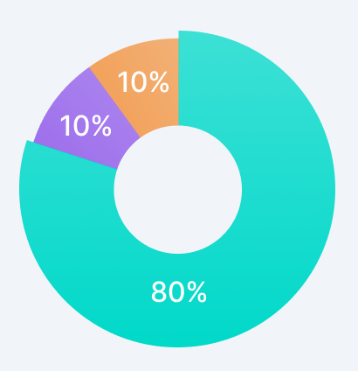
Data Processing:
Validation
Test
Train
Notes:
חילקנו את הנתונים לקבוצות train/test, ביחס של 80/20, ומתוך הtest לקחנו עוד 50% לvalidation להערכת ביצועי המודל במהלך האימון, כדי למנוע overfitting - ע"י שימוש בחלק מהנתונים לאימון המודל, ובחלק אחר להערכת הביצועים שלו על נתונים שלא ראה קודם. החלוקה הזאת מאפשרת להעריך את התוצאות על נתונים שהמודל עדיין לא ראה

Slide 6
Data Processing:
Validation
Test
Train
size (128,128)
Notes:
העברנו כל תמונה לגודל קבוע של (128,128) כדי שהנתונים יהיו באותו גודל. כי אחרת, הרשת יכולה ללמוד מאפיינים שונים עבור תמונות עם גודל שונה. בנוס
.תמונות עם גודל 128*128 מפחיתות את ה זיכרון מאשר תמונות יותר גדולות ואז אנחנו יכולים לאמן יותר תמונות באותו זמן ומצד שני תמונות עם גודל כזה הם נותנים מספיק פרטים בשביל סיווג יעיל של התמונות

Slide 7
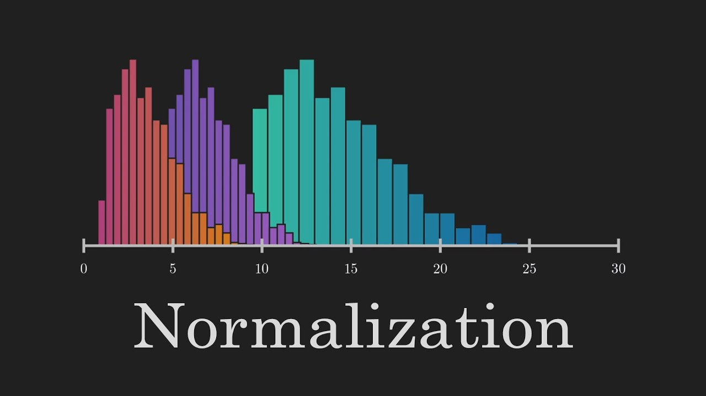
Data Processing:
Validation
Test
Train
size (128,128)
Notes:
נירמלנו את הנתונים בעזרת numpy לטווח בין 0-1, כי הרשת לומדת יותר טוב כשנתונים נמצאים בטווח של ערכים דומים, ואז זה יכול להאיץ את קצב האימון ולשפר את הביצועים של הרשת. הנורמליזציה גם יכולה לעזור למנוע בעיית של gradient explosion - שמופיעה בעצם כשהערכים של הgradients גודלים באופן משמעותי במהלך האימון, וזה יכול לגרום ל INSTABILITY באימון ולפגוע בביצועים. בנוסף לזה הנירמול יכול לשפר את ההכללה של הרשת כי זה מפחית ההשפעה של רעשים ושינויים קלים בנתונים.

Slide 8
Models:
CNN
Pretrained VGG16
VGG16 + Multihead Attention
Notes:
בנינו 3 מודלים, נראה עכשיו את התהליך והתוצאות של כל אחד מהם ולמה בחרנו אותם.

Slide 9
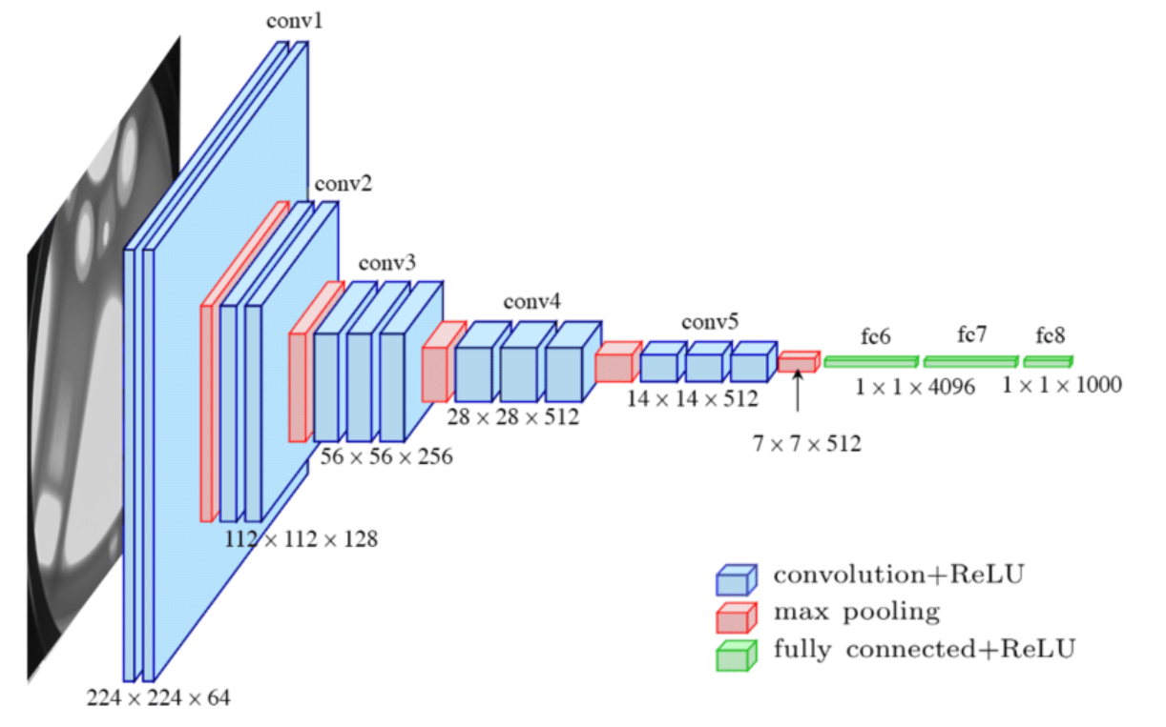
CNN:
Notes:
התחלנו עם רשת רגילה של CNN ואחר כך ניסינו לשפר אותו ,
בשכבה הראשונה יש 32 פילטרים, בשנייה יש 64 פילטרים ובשלישית יש 128.

Slide 10
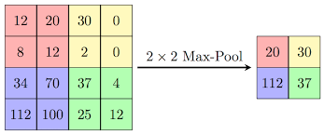
CNN:
Notes:
בין כל 2 שכבות כאלה, יש max pooling בגודל (2,2) כי זה עוזר להפחית את המימדים ולהקטין את גודל השכבה, כדי לשפר את החישוב של הרשת. השתמשנו דווקא בmax כי הוא לוקח את הערך המקסימלי בכל חלון , שזה בעצם התכונה החזקה ביותר באזור מקומי כלשהו, ואז זה עוזר להבליט את המאפיינים החשובים ולהפחית הרגישות לשינויים קטנים

Slide 11
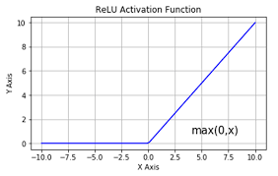
CNN:
Notes:
השתמשנו בפונקציית אקטיבציה של Relu כי היא פונקציה לינארית ואז זה מקיל על מהירות החישוב . בנוסף לזה היא עוזרת למנוע את בעיית הvanishing gradient כי היא מפיקה פלט של אפס עבור ערכים שליליים של הקלט.

Slide 12
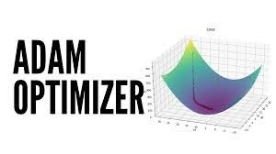
CNN:
Notes:
השתמשנו באלגוריתם אופטימיזציה של Adam שהוא משלב 2 אלגוריתמים ידועים - SGD, RMSprop כדי להשיג יעילות חישובית גבוהה. בנוסף לזה הוא משתמש בהערכה דינמית של קצב הלמידה עבור כל משקל ברשת, וזה מאפשר לו להתאים את קצב הלמידה באופן אוטומטי בהתאם לנתונים.

Slide 13
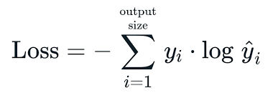
CNN:
Notes:
השתמשנו בפונקציית loss של categrical_crossentropy שהיא מחושבת עבור כל מחלקה אפשרית בתוצאה, וכך היא מתאימה לבעיות סיווג שבהן יש יותר מ2 מחלקות - כמו במקרה הזה שיש 3 מחלקות שונות. בנוסף, היא יעילה מבחינה חישובית ולכן זה חשוב במיוחד עבור אימון רשתות גדולות ומורכבות.
הרצנו מודל זה עבור 10 epochs.

Slide 14
CNN:
loss | F1-score | Recall | Precision | Accuracy
0.1557% | 89.89% | 89.47% | 93.30% | 89.47%

Slide 15
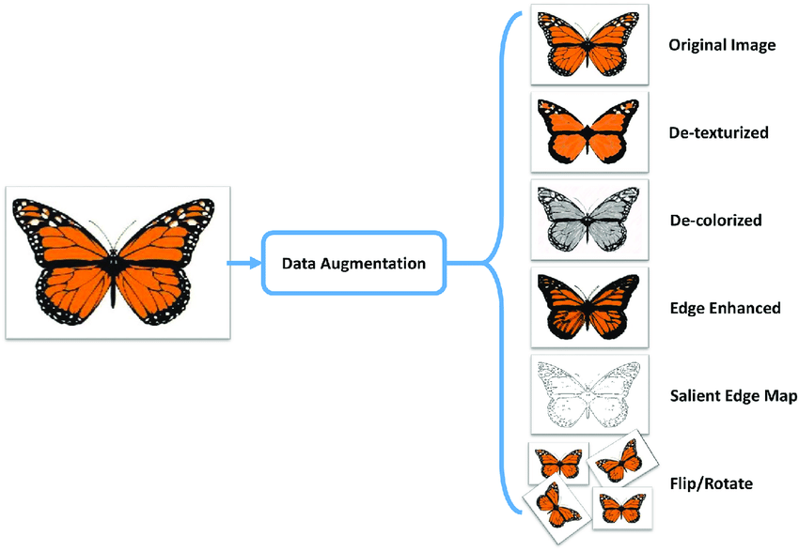
CNN with improvements:
Data augmentation:
fill mode | horizontal flip | zoom range | shear range | height shift range | width shift range | Rotation range
nearest | False | 0.2 | 0.2 | 0.2 | 0.2 | 20

Slide 16
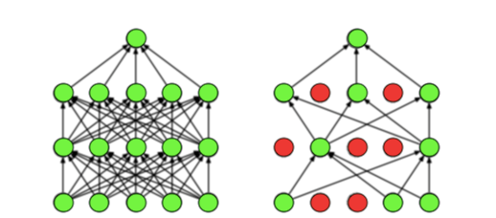
CNN with improvements:
Dropout:
Notes:
טכניקה של השמטה אקראית של נוירונים מהרשת במהלך האימון, באחוז קבוע של 0.2. זה מונע מהרשת ללמוד מאפיינים ספציפיים מידי לנתוני האימון, מה שיוצר הכללה טובה יותר לנתונים שלא היו בקבוצת האימון. כתוצאה מכך, הרשת גם פחות רגישה לשינויים קלים בנתונים ומשיגה ביצועים טובים יותר על מגוון רחב יותר של נתונים.

Slide 17
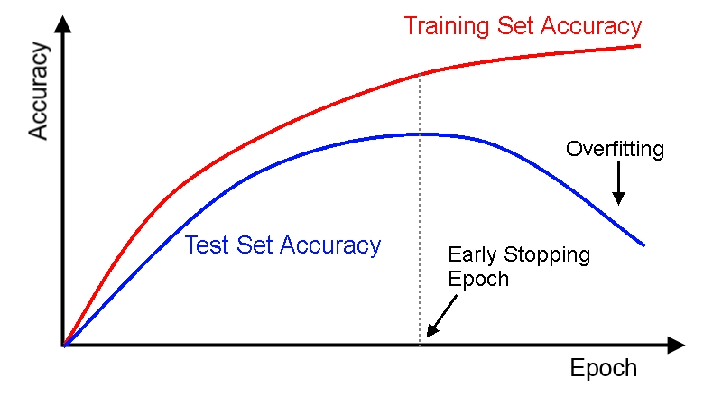
CNN with improvements:
Early stopping:
Patience = 5
20 epochs
11 epochs
Notes:
טכניקה שכוללת עצירה של אימון הרשת מוקדם יותר, כאשר רואים שביצועי הרשת הגיעו למקסימום האפשרי. זה גם כן תורם למניעת overfitting כי הרשת לא לומדת מאפיינים ספציפיים מידי בגלל העצירה המוקדמת. בנוסף, זה מקצר משמעותית את זמן האימון של הרשת, וכן חוסך בחישובים. הצבנו ערך 5 בפרמטר patience כדי שלא יהיו מידי הרבה איטרציות ומצד שני שהeraly stopping ישפיע על המודל.
הרצנו מודל זה עבור 20 epochs והמודל עצר אחרי 11 epochs

Slide 18
CNN with improvements:
loss | F1-score | Recall | Precision | Accuracy
0.4724% | 87.68% | 81.58% | 87.68% | 81.58%
Notes:
adjusted parametrs

Slide 19
CNN with changing parameters:
Data augmentation:
Early stopping:
Dropout:
fill mode | horizontal flip | zoom range | shear range | height shift range | width shift range | Rotation range
nearest | False | 0.2 | 0.2 | 0.2 | 0.2 | 20
Patience = 5
Patience = 10
fill mode | horizontal flip | zoom range | shear range | height shift range | width shift range | Rotation range
nearest | False | 0.1 | 0.1 | 0.1 | 0.1 | 10
1 layer
2 layers
Notes:
מכיוון שלא ראינו שהתוצאות השתפרו, ניסינו לשנות את ערכי הפרמטרים בשיפורים שביצענו. לכן בdata augmentation הקטנו את כל הערכים פי 2. הוספנו עוד שכבת dropout בגודל 0.2 והגדלנו את מספר הepochs ל50 כדי לראות את ההשפעה של העצירה המוקדמת. הגדלנו גם את הpatience ל-10 כדי לראות האם המודל הפסיק את האימון לפני הזמן ואולי יוכל להגיע לתוצאות יותר טובות עם קצת יותר איטרציות.

Slide 20
CNN with changing parameters:
loss | F1-score | Recall | Precision | Accuracy
0.1477% | 94.89% | 94.74% | 95.91% | 94.74%
Notes:
adjusted parametrs

Slide 21
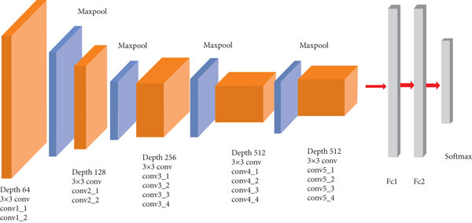
Pretrained VGG16:
Notes:
רשת עמוקה המורכבת מ-16 שכבות קונבולוציוניות ו-3 שכבות עיבוד לינארי. בכל שכבה קונבולוציונית ב-VGG16 יש מספר קטן יחסית של פילטרים (32 או 64), בהשוואה למודלים עמוקים אחרים. המודל משתמש בפילטרים קטנים בגודל 3x3 לאורך כל הרשת, ומשתמש בשכבות Pooling מקסימליות לאחר כל שני שכבות קונבולוציוניות כדי לצמצם את ממדי המאפיינים. אנחנו השתמשנו במודל מאומן מראש, למרות שאפשר גם לאמן מודל מאפס על מערך נתונים חדש.
אחד היתרונות במודל מאומן מראש הוא שהביצועים יהיו יותר מהירים ויעילים, אבל אולי פחות טובים ומדוייקים.
הרצנו מודל זה עבור 10 epochs, לאחר שהקפאנו את 15 השכבות הראשונות כדי למנוע overfitting ולעודד הכללה, עם 2 שכבות dropout בגודל 0.2

Slide 22
Pretrained VGG16:
loss | F1-score | Recall | Precision | Accuracy
0.1705% | 94.75% | 94.47% | 95.32% | 94.47%

Slide 23
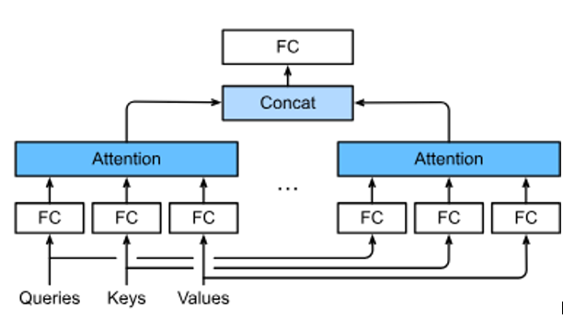
Multihead Attention:
Notes:
הוא מאפשר לרשת "לתת תשומת לב" לחלקים שונים של הקלט בצורה מקבילה ומורכבת.
המידע הנכנס מחולק לכמה "ראשים" שונים, כל ראש מתמקד בהיבט שונה של הקלט.
כל ראש מחשב את התשומת לב שלו למרכיבים השונים בקלט, כלומר כמה כל מרכיב חשוב עבור המשימה.
הפלטים מכל הראשים משולבים יחד כדי ליצור ייצוג סופי של הקלט.
הרצנו את המודל על 10 epochs עבור 8 heads עם פונקציית optimizer של Adam

Slide 24
Multihead Attention:
loss | F1-score | Recall | Precision | Accuracy
0.2216% | 92.07% | 92.11% | 93.44% | 92.11%

Slide 25
The Best Model:
Pretrained VGG16 + Multihead Attention
loss | F1-score | Recall | Precision | Accuracy
0.1745% | 97.41% | 97.37% | 97.70% | 97.37%
Notes:
היתרונות מהשכבות של 2 המודלים תרמו למודל החדש והמשולב - VGG16 מזהה מאפיינים חזותיים, ו-Multi-Head Attention לומד תלות בין חלקים שונים של התמונה, ושניהם ביחד הביאו תוצאות יותר טובות מאשר כל אחד מהם בנפרד.

Slide 26
In conclusion:
CNN - 94.74%
Pretrained VGG16 - 94.47%
VGG16 + Multihead Attention - 97.37%
Multihead Attention - 92.11%

Slide 27
Thank you for your attention!
Any question?

